Slide 1



ПРОГРАММА
ПОВЫШЕНИЯ КВАЛИФИКАЦИИ
“Анализ данных с использованием нейросетей в DATA Science”
Преподаватель курса
Ахмедов Марлен Игоревич
Выполнил
Рзаев Фархад Айдын оглы
№ потока DS(144)_23-2.2
Москва 2023 г.

Slide 2
Проект по теме “Анализ изображения с web-камеры при помощи нейросети”
содержание презентации:
Сбор и подготовка данных
Обучение нейросети
Оценка модели
Визуализация результатов
Документация и отчет
Презентация проекта, его результаты
Дальнейшие улучшения
2

Slide 3
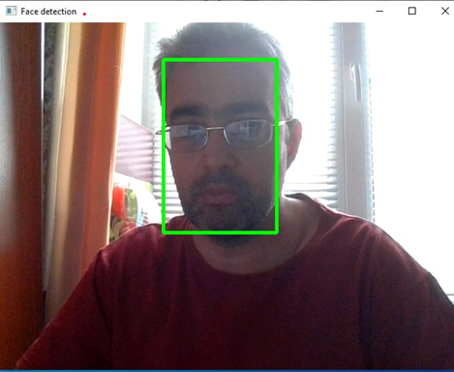
Сбор и подготовка данных
Подключаем библиотеку машинного зрения import cv2
Получаем изображение с камеры и выводим его в отдельном окне.
Обучим библиотеку находить лица.
Напишем функцию выделения лиц на изображении.
Объединим всё вместе и получим выделение лица с камеры в режиме реального времени.

Slide 4
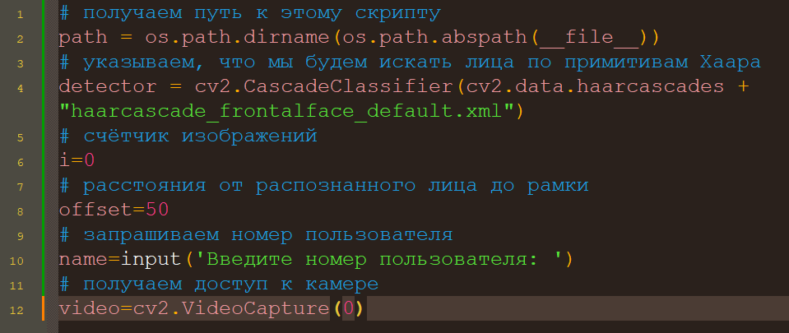
Сбор и подготовка данных
6) Подключаем библиотеку для вызова системных функций import os
7) Загружаем модель с примитивами Хаара haarcascade_frontalface_default.xml
Сохраняем скрипт как face_gen.py

Slide 5
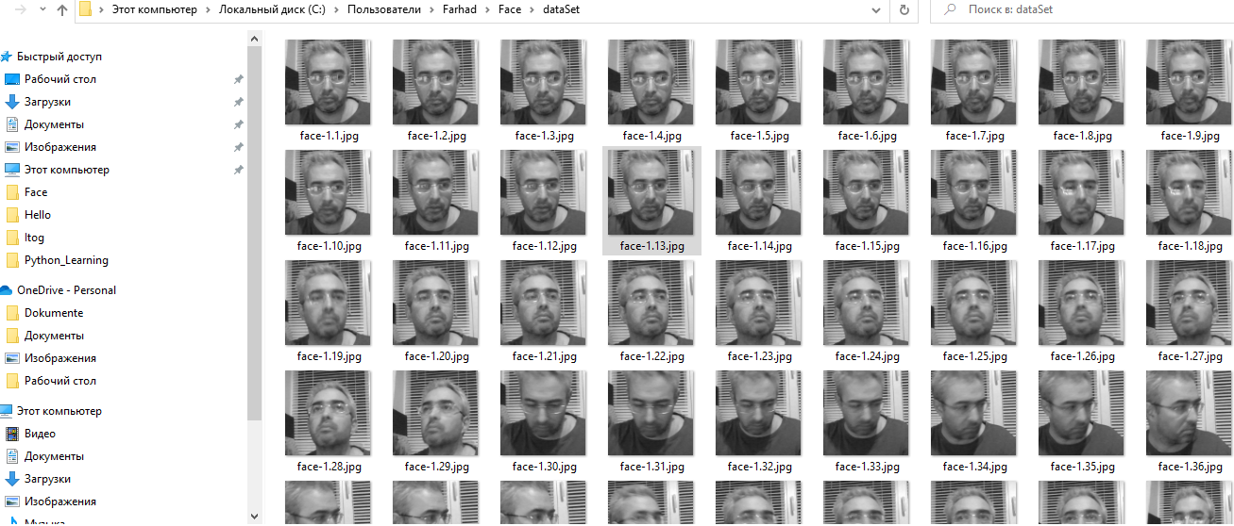
Сбор и подготовка данных

Slide 6
Обучение нейросети
Создание нового файла face_train.py
import cv2
import os
import numpy as np
from PIL import Image
Открываем папку с картинками.
По очереди читаем каждую картинку и переводим её в специальный формат, с которым умеет работать библиотека numpy.
Получаем id пользователя из имени файла.
Определяем лицо на картинке.
Добавляем лица в список лиц.
Добавляем id пользователя в список пользователей
Чтобы было видно, что скрипт работает, на долю секунды будем выводить на экран текущую картинку.
На выходе получим список с лицами и идентификаторами пользователей, к которым они относятся.

Slide 7
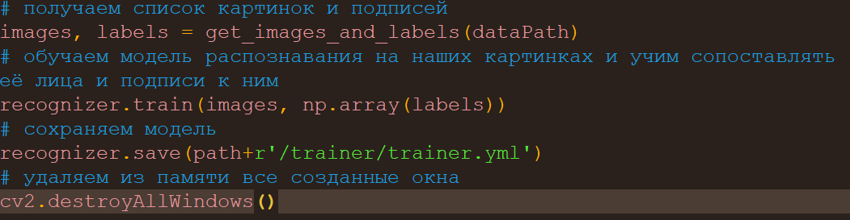
Обучение нейросети
Обучение

Slide 8
Оценка модели
test_loss, test_acc = model.evaluate(test_images, test_labels)
print("Точность на тестовых данных: ", test_acc)
print("Потери на тестовых данных: ", test_loss)
Точность на тестовых данных: 0.99811254
Потери на тестовых данных: 0.27257333
Колличество эпох: 10

Slide 9
Визуализация результатов
Для визуализации результатов работы нейросети было решено проверить результат работы на готовых изображениях по индексу внутри тестовой выборки, для реализации выборки использовался следующий код:
image_index = 0
image = test_images[image_index]
image = np.expand_dims(image, axis=0)
predictions = model.predict(image)
print(predictions)
predicted_class = np.argmax(predictions)
trust_class = np.argmax(test_labels[image_index])
print("Предсказанный класс: ", predicted_class)
print("Настоящий класс: ", trust_class)
Результат кода для случайного индекса (0):
print("Предсказанный класс: ", predicted_class)
print("Настоящий класс: ", trust_class)
Предсказанный класс: 7 Настоящий класс: 7

Slide 10
Документация и отчет
Проект: Анализ изображения с web-камеры при помощи нейросети
Описание:
Проект включает в себя создание и обучение сверточной нейронной сети с использованием библиотеки cv2, . Нейросеть предназначена для анализа изображений, получаемых с web-камеры компьютера.
Шаги:
1. Загрузка и предобработка данных.
2. Создание архитектуры нейронной сети с использованием сверточных и полносвязных слоев.
3. Обучение модели с использованием.
4. Оценка производительности на тестовых данных.
Результаты:
- Точность на тестовых данных: [0.99811254]
- Потери на тестовых данных: [0.27257333]
Использование:
В коде предоставлены примеры загрузки, предобработки данных, создания, обучения и оценки модели.

Slide 11
Презентация проекта, его результаты
Архитектура Нейросети:
- Сверточные слои: 3
- Полносвязные слои: 2
- Функции активации: ReLU (сверточные), Softmax (выходной слой)
Результаты:
- Обучение на 10 эпохах с размером пакета 64.
- Точность на тестовых данных: [0.99811254]
- Потери на тестовых данных: [0.27257333]
Пример предсказания:
- Входное изображение: [index: 0]
- Предсказанный класс: [7]
- Настоящий класс: [7]

Slide 12
Дальнейшие улучшения
1. Тюнинг Гиперпараметров:
- Исследование влияния изменений параметров, таких как количество эпох, размер пакета, и других гиперпараметров на производительность модели.
2. Дополнительные Слои и Архитектурные Изменения:
- Рассмотрение добавления дополнительных сверточных и полносвязных слоев, а также изменения архитектуры для повышения точности.
3. Регуляризация и Оптимизация:
- Внедрение методов регуляризации (например, Dropout) и оптимизация для предотвращения переобучения и улучшения обучения.
4. Визуализация Результатов:
- Интеграция визуализации для лучшего понимания работы модели, например, визуализация фильтров и активаций слоев.
5. Работа с Реальными Данными:
- Расширение проекта для работы с реальными изображениями, требующими дополнительной предобработки данных.

Slide 13
Благодарю за внимание!
info@eduom.ru
7

